Slide 1

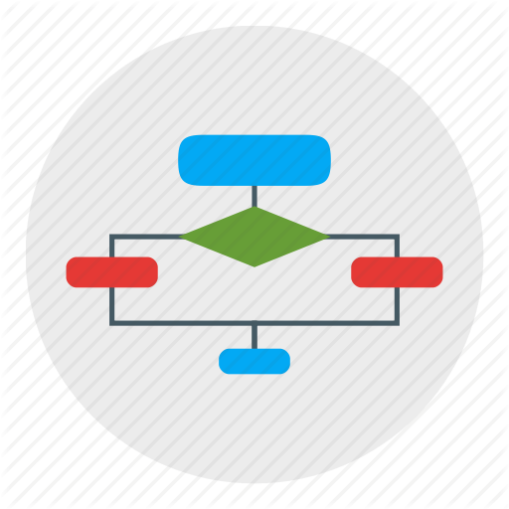
Розв’язання задачі методом поділу на підзадачі
За новою програмою 2017 року
Урок 30

Slide 2

Складні алгоритми
Розділ 3 § 22
як описати в середовищі Скретч алгоритми з повторенням
Ти дізнаєшся
як створювати проекти, що реалізують складні алгоритми;
Пригадай
і розгалуженням;
групи команд у середовищі Скретч.
як створювати та використовувати власні блоки команд у середовищі Скретч.

Slide 3



Як створювати проекти, що реалізують складні алгоритми?
Розділ 3 § 22
У середовищі Скретч можна створювати складні проекти, наприклад,
мультиплікації за мотивами відомих казок чи власних історій,
розробляти комп'ютерні ігри чи тренажери,
моделювати процеси, що відбуваються у природі, чи взаємодію частин механізмів.

Slide 4
Як створювати проекти, що реалізують складні алгоритми?
Розділ 3 § 22
Процес підготовки проекту для реалізації в середовищі Скретч складається з декількох етапів:
1
визначають об'єкти проекту та їх зображення;
2
виділяють події проекту та добирають відповідні команди для їх реалізації;
3
задають метод розв'язування завдання, виділяють базові алгоритмічні структури: слідування, розгалуження, повторення, а також різні їх комбінації;
4
створюють алгоритм і подають його словесно або у вигляді схеми.

Slide 5

Як створювати проекти, що реалізують складні алгоритми?
Розділ 3 § 22
Далі
алгоритм описують мовою середовища виконання алгоритмів
перевіряють його правильність
зберігають разом з усіма об'єктами у файлі проекту.

Slide 6
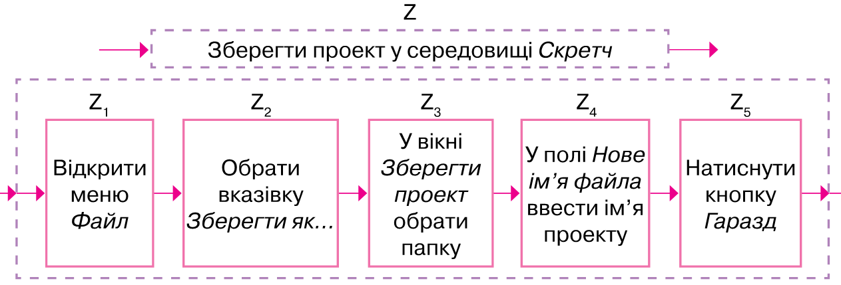
Як створювати проекти, що реалізують складні алгоритми?
Розділ 3 § 22
Складні задачі подають у вигляді послідовності окремих під-задач. Наприклад, задачі Зберегти проект у середовищі Скретч надамо ім'я Z. Тоді Z можна подати у вигляді послідовності окремих підзадач.

Slide 7



Як створювати проекти, що реалізують складні алгоритми?
Розділ 3 § 22
Опис кожної підзадачі також може здійснюватися з використанням трьох базових алгоритмічних структур:
Слідування
Повторення
Розгалуження

Slide 8
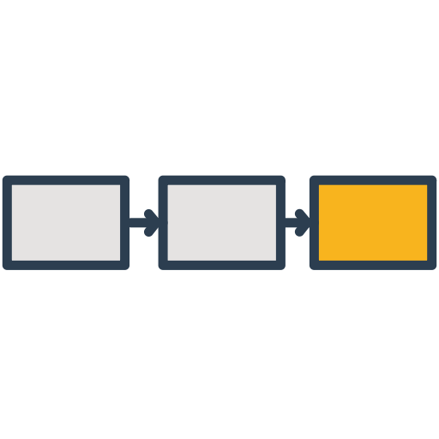
Як створювати проекти, що реалізують складні алгоритми?
Розділ 3 § 22
І таку деталізацію окремих підзадач можна продовжувати доти, поки буде одержано набір команд, кожну з яких зможе виконати обраний виконавець.
У такому разі говорять, що при розв'язуванні задачі використовується метод уточнення алгоритму зверху вниз, або методом поділу на підзадачі.

Slide 9
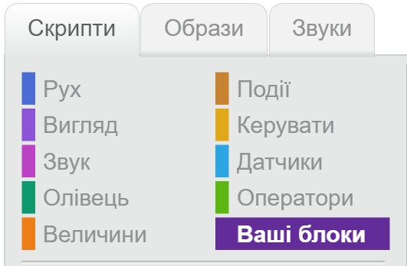
Як створювати та використовувати власні блоки команд у середовищі Скретч?
Розділ 3 § 22
Опис підзадач у середовищі Скретч реалізують через створення власних блоків.
Щоб створити власний блок у списку груп команд, обирають фіолетову групу.

Slide 10
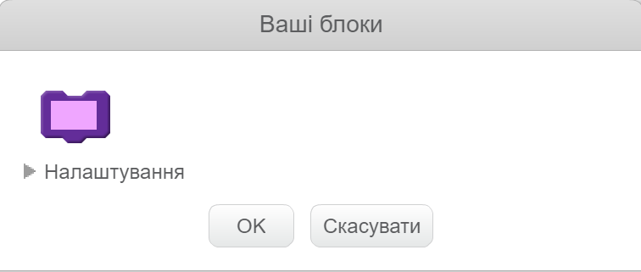
Як створювати та використовувати власні блоки команд у середовищі Скретч?
Розділ 3 § 22
Для створення нового блоку обирають Створити блок і в заголовку блоку вводять його ім'я.
Тут вказують ім’я блоку

Slide 11


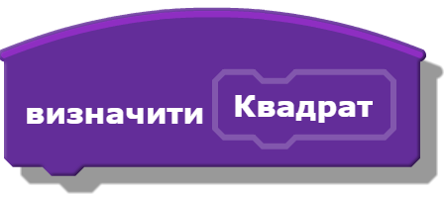
Як створювати та використовувати власні блоки команд у середовищі Скретч?
Розділ 3 § 22
Наприклад, якщо створити власний блок з назвою Квадрат
то в області скриптів отримаємо команду оголошення блоку Квадрат.

Slide 12
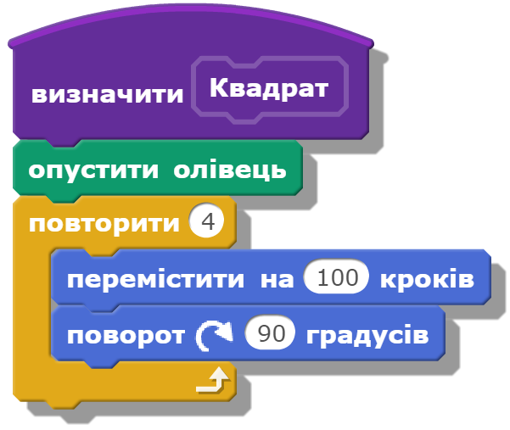
Як створювати та використовувати власні блоки команд у середовищі Скретч?
Розділ 3 § 22
До команди оголошення блоку приєднують інші команди, які будуть реалізовувати потрібну підзадачу.
Наприклад, на малюнку відображено команди, котрі можна приєднати до блоку Квадрат, виконання яких дає змогу отримати малюнок на сцені: квадрат зі сторонами завдовжки 100 кроків.

Slide 13
Як створювати та використовувати власні блоки команд у середовищі Скретч?
Розділ 3 § 22
До блоків основної програми приєднують у потрібному місці створений блок, обравши його з групи команд Ваші блоки.
Наприклад, блок Квадрат можна використати у програмі для проекту, у якому на сцені будуть малюватись квадрати з межею різної товщини та кольору, значення яких задаються випадково з деякого діапазону, з поворотом на 15° за годинниковою стрілкою.

Slide 14
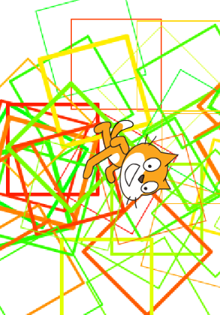
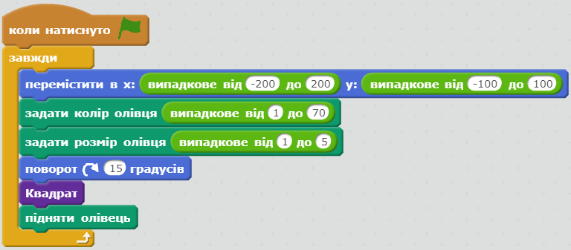
Як створювати та використовувати власні блоки команд у середовищі Скретч?
Розділ 3 § 22
Проект, у якому на сцені малюються квадрати.

Slide 15

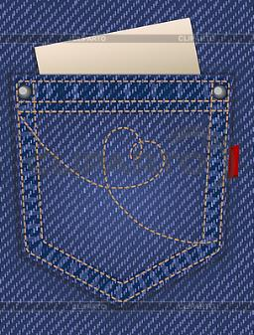

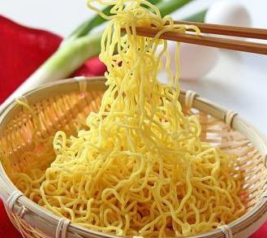

Розгадайте ребус
Розділ 3 § 22
Ш=Ж
Н=НН
Розгалуження

Slide 16

Дайте відповіді на запитання
Розділ 3 § 22
За яким алгоритмом у середовищі Скретч створюють складні проекти?
Чому доцільно розбити складну задачу на підзадачі під час складання алгоритму її розв'язування?
У якому випадку припиняють розбиття основної задачі на підзадачі?
Як описати підзадачу в середовищі Скретч?
Як викликати на виконання підзадачу в середовищі Скретч?

Slide 17
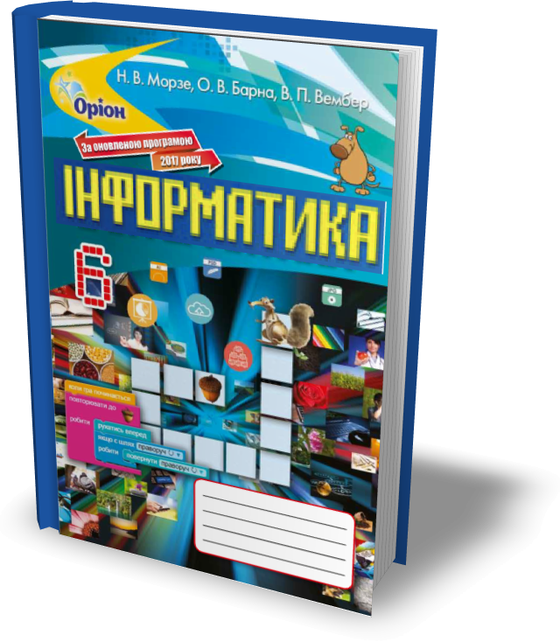
Домашнє завдання
Розділ 3 § 22
Проаналізувати
§ 22, ст. 184-188

Slide 18
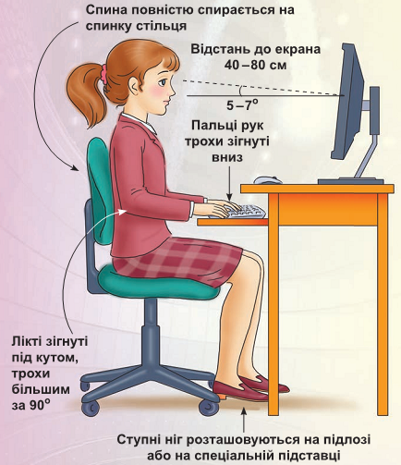

Працюємо за комп’ютером
Розділ 3 § 22
Сторінка
187-188

Slide 19
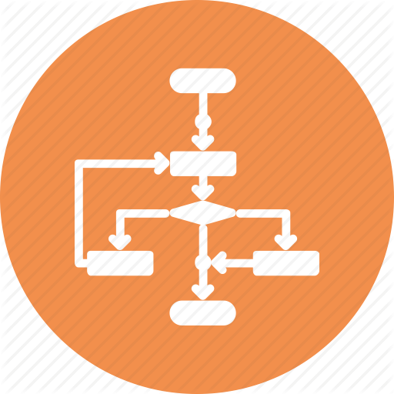
Дякую за увагу!
За новою програмою 2017 року
Урок 30

